Slide 1
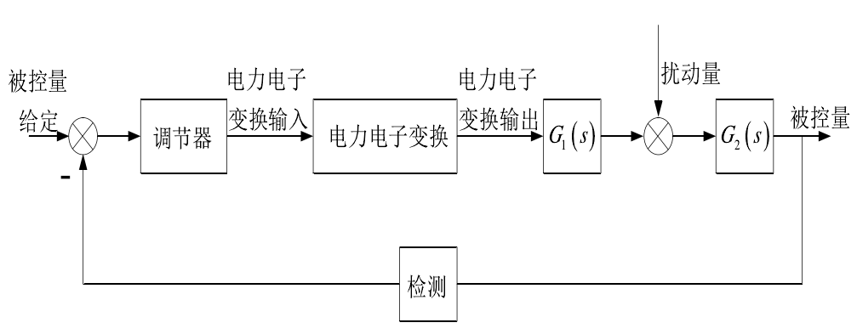
6.1 概述
第六章 光伏并网逆变器控制策略
电力电子变换的主要任务是通过控制使电力电子系统完成既定的电能变换，并输出期望的电流、电压或功率。
为克服系统参数变化或扰动对系统输出的影响，必须引入闭环控制，其典型的控制结构如图所示 。

Slide 2
• 电力电子系统的控制主要包括对给定信号的跟随（跟随性）和对扰动信号的抑制（抗扰性）两个方面。而对于不同的电力电子系统，其控制性能对跟随性和抗扰性的要求则有所不同。
iinv
i_{L}
如图所示的逆变器：
S₁
S₃
S₅
e_{a}
- +
i_{g}
L
i
u
P V
系
统
e_{b}
L
- +
Cdc
⁺ udc
L
-
e_{c}
- +

Slide 3
逆变器与市电并联运行的输出控制可分为电压控制和电流控制。交流电网可视为容量无穷大的交流电压源,如果光伏并网逆变器的输出采用电压控制,则实际上就是一个电压源与电压源并联运行的系统,这种情况下要保证系统稳定运行,就必须采用锁相控制技术以实现与市电同步,在稳定运行的基础上,可通过调整逆变器输出电压的大小及相位以控制系统的有功输出与无功输出。但由于锁相回路的响应较慢、逆变器输出电压值不易精确控制、可能出现环流等问题,如果不采取特殊措施,一般来说同样功率等级的电压源并联运行方式不易获得优异性能。如果逆变器的输出采用电流控制,则只需控制逆变器的输出电流以跟踪市电电压,即可达到并联运行的目的。由于其控制方法相对简单,因此使用比较广泛。

Slide 4
两个基本控制要求：
一是要保持前后级之间的直流侧电压稳定
二是要实现并网电流控制
甚至需要根据指令进行电网的无功功率调节

Slide 5
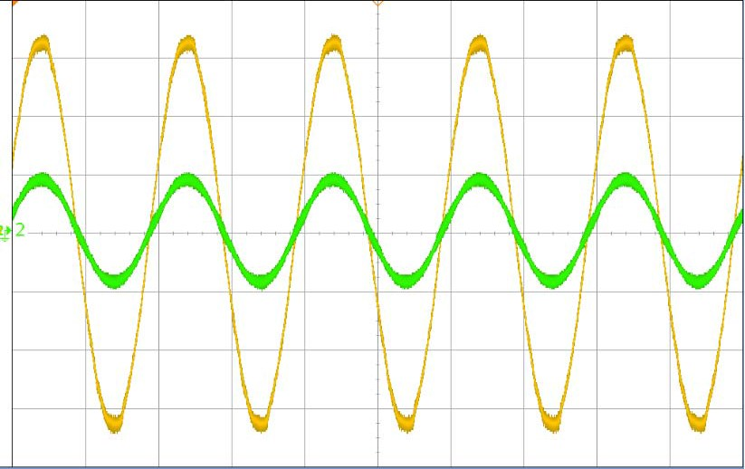
• 典型的光伏并网控制策略是通过对逆变器输出电流矢量的控制，实现并网及网侧有功、无功的控制。逆变器网侧稳态的矢量关系如图所示。
U_{a}/V 50V/div
I_{a}/A 5A/div
10ms/div
_{态} 单位功率逆变电压电流波形

Slide 6
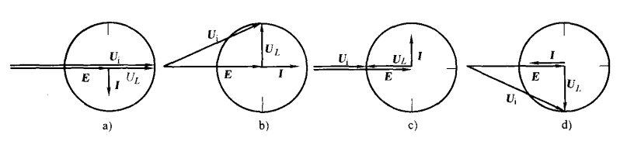
• 图中相应的矢量关系，
U_{i} = U _{L} + E
(U _{L} = jωLI)
显然通过控制交流侧U_{i}的幅值和相位，便可控制U_{L}的幅值和相位，也即控制了电感电流的幅值和相位。
图 并网逆变器交流侧稳态矢量关系

Slide 7
并网控制的工作原理：首先由并网控制给定的有功、 无功功率指令和电网电压矢量，计算出输出电流矢量I*；
再由 U_{i} = U _{L}+E ；可得交流侧输出电压指令
U_{i} * = jωLI * + E
通过SPWM或SVPWM （空间矢量脉宽调制）控制逆变器输出所需交流侧电压矢量，实现逆变器并网电流的控制。

Slide 8
间接电流控制：通过控制并网逆变器交流侧电压来间接控制输出电流矢量。
间接电流控制特点：
无需电流检测，但①对系统参数变化敏感； ②动态响应速度慢； ③由于没有电流反馈控制，逆变器输出电流的波形品质难以保证。

Slide 9
• 直接电流控制方案依据系统动态模型构造电流闭环控制系统，可提高系统的动态响应速度和输出电流的波形品质，降低参数变化的敏感度，提高系统的鲁棒性。
• 在直接电流控制前提下，如果以电网电压矢量进行定向，通过控制并网逆变器输出电流矢量的幅值和相位，便可控制并网逆变器的有功、无功功率，以此实现逆变器的并网控制。

Slide 10
• 相对于电网电压矢量位置的电流矢量控制，称为基于电压定向的矢量控制(VOC)。
• 相对于电网电压矢量位置的功率控制，称为基于电压定向的直接功率控制(V-DPC)。
以上两种并网逆变器控制策略的控制性能取决于电网电压矢量位置的精确获得。

Slide 11
目前，三相逆变器的控制技术目前主要有三类。
第一类在三相 abc 静止坐标系中对三相瞬时变量分别进行瞬时值反馈控制；
第二类是基于 Clarke 变换，在两相静止αβ 坐标系下对α 、β 轴的瞬时变量进行反馈控制；
第三类是基于 Park 变换，在两相dq0 旋转坐标系中对 d、q 轴的瞬时变量进行反馈控制。

Slide 12
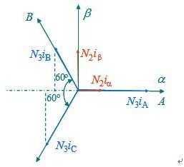
三相静止ABC坐标系下的数学模型
借助电机学的概念，三相定子绕组 A、B、C 在空间上对称分布且静止不动，ABC坐标系称为三相静止（3S）坐标系。
交流电机三相对称的静止绕组A 、B 、C ，通以三相平衡的正弦电流时， 产生的合成磁动势是旋转磁动势F，它在空间呈正弦分布，以同步转速ω_{s}（即电流的角频率）顺着A-B-C的相序旋转。

Slide 13
两相静止αβ坐标系下的数学模型
把两个相互垂直的坐标轴α 、β 固定，取α轴与 A 相轴重合，β 轴超前α轴 90º，得到坐标系，称为两相静止(2S)坐标系。
从 ABC 坐标系到αβ坐标系的变换称为静止三相/两相(3S/2S)变换。

Slide 14
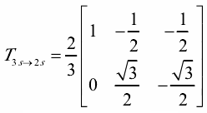
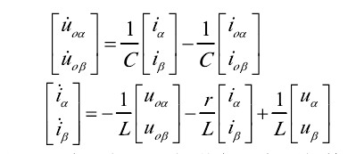
ABC 坐标系下的空间矢量为χ_{a} , χ_{b},χ_{c}，变换到αβ坐标系在α轴和β轴的分量分别为x_{α}和x_{β}。变换后使各变量的极值不变，可以得到 3S/2S 坐标变换公式：
在两相静止坐标系中的三相逆变器电压电流方程分别为

Slide 15
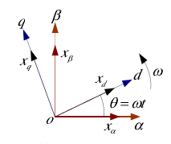

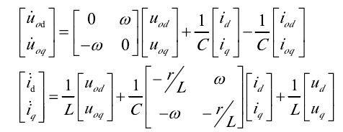
同步旋转dq坐标系下的数学模型
相互垂直的坐标系 d 轴和 q 轴，同时以ω为角频率旋转，得到两相同步旋转(dq)坐标系
αβ /dq坐标变换公式：
dq坐标系中三相逆变器的电压电流方程分别为：

Slide 16
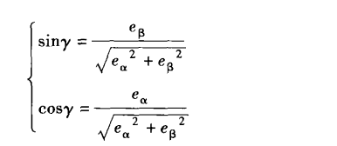
因此，无论采用何种坐标系，只要在该坐标系下测量得到电网电压矢量位置即可。
基于电压定向的控制的不足，实际电网电压不是理想的正弦波，而是存在谐波，所以电压检测除了基波还有谐波，造成误差。

Slide 17
解决的方法有两种，一是采用锁相环技术；二是采用虚拟磁链。
光伏并网逆变器控制策略有4类：
1）基于电压定向的矢量控制
2）基于电压定向的直接功率控制
3）基于虚拟磁链定向的矢量控制
4）基于虚拟磁链定向的直接功率控制

Slide 18
6.2 电流闭环的矢量控制策略
• 对于逆变器控制而言，其指令信号常为工频正弦信号，一般要求其输出信号实现对给定正弦信号的无静差控制。
• 在闭环系统中，无静差控制这一目标通常是通过调节器的无静差调节来完成的，而调节器的无静差调节主要由调节器的结构所决定的。
无静差原理控制是指被控对象稳态、无差地运行在平衡状态或跟踪某一目标信号上。

Slide 19
实际上，控制理论中的内模原理给出了系统实现无静差跟随的基本要求。
内模原理告诉我们：如果φ _{r} (s)是某反馈控制系统输入信号和扰动信号不稳定极点构成的关于s的多项式，在该系统反馈控制环路内部引入1/ φ_{r} (s) 之后，这个反馈控制系统就具有良好的跟踪指令以及抵消扰动影响的能力，则1/ φ _{r} (s)就称为内模，而1/ φ _{r} (s)在系统中复现，称为内模原理。
换言之：如果在一个稳定的闭环系统中，若控制回路中包含了与参考信号发生器同样的传递环节，则被控输出一定能无稳态误差地跟踪参考信号。

Slide 20
通过abc-dq的坐标变换可以将三相静止系下的交流量转成同步坐标系下的直流量，所以无静差控制与相应坐标系有关。
在静止坐标系中，逆变器的指令信号为正弦波信号，因此必须设计相应的调节器结构以满足正弦时变信号的无静差控制要求；而在同步旋转坐标系中，逆变器的指令信号被变换为直流信号，因此可以采用常规的PI调节器设计，以满足对直流信号的无静差控制要求。

Slide 21
可见逆变器控制可分为在同步坐标系下实现对直流给定信号的无静差控制和在静止坐标系下的实现对正弦给定信号的无静差控制两大类。
采用基于电流闭环的矢量控制策略，其控制设计主要分为：基于同步旋转坐标以及基于静止坐标的控制设计。
基于同步旋转坐标的控制设计，是利用坐标变换将静止坐标系中的 交流量变换成同步旋转坐标系下的直流量。在同步旋转坐标系中，为实现对直流给定信号的无静差控制，其控制环路中必须含有积分环节，一般采用典型的PI调节器实现。

Slide 22

基于静止坐标系的控制设计，为实现对正弦给定信号的无静差跟随，则要求系统基于静止坐标系模型中的开环传递函数包含1 /( s²+ω² ) 环节。一般采用比例谐振(PR)调节器。

Slide 23
6.2.1 同步坐标系下并网逆变器的数学模型
Iinv
S₁ S₃ S₅
Ipv
L R
va i_{a}
v_{b}
L
R
Vdc
i
b
v_{c}
L
R
i_{c}
ea eb ec S2 S₄
S₆
单级式三相光伏并网逆变器电路结构图

Slide 24
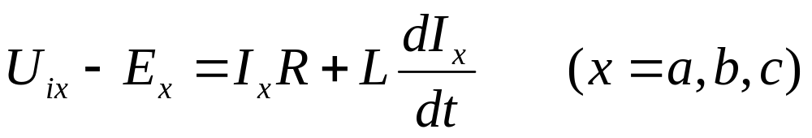
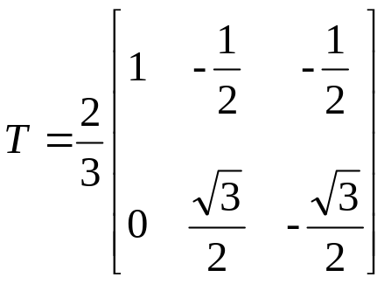
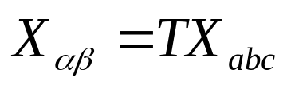
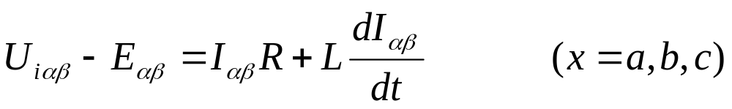
• 图中，三相静止坐标系下并网逆变器的电压方程
• 由三相静止abc坐标系下的数学模型转换为两相静止αβ坐标下的数学模型
得：

Slide 25
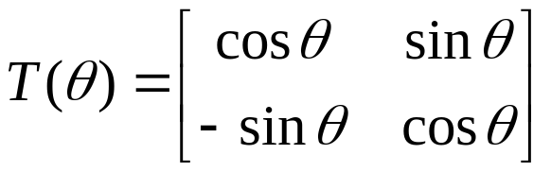
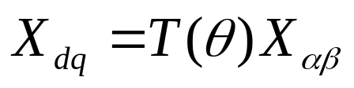
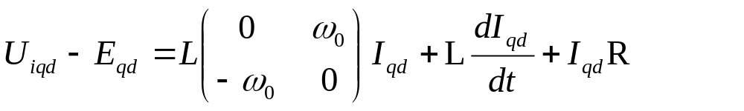
• 再由两相静止αβ坐标下的数学模型变换成同步旋转dq坐标系下的数学模型
由上面两式并进行相应的数学变换，可得

Slide 26
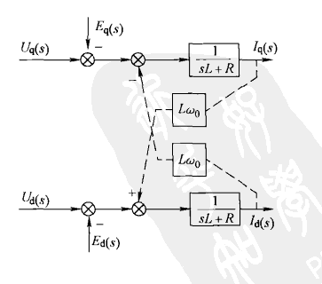
• 零初始状态下，对上式进行拉氏变换，可得同步旋转dq坐标系下并网逆变器频域的数学模型，对应的模型结构如图所示。
U_{d} (s) − E_{d} (s) + Lω₀ I_{q} (s) = (sL + R)I_{d} (s)
U_{q} (s) − E_{q} (s) − Lω₀ I_{d} (s) = (sL + R)I_{q} (s)
图6-5 同步坐标系下的模型结构图

Slide 27
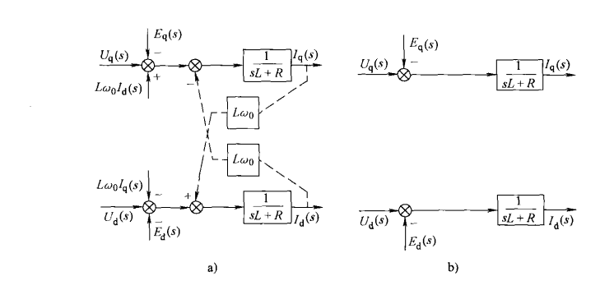
• 前馈解耦的并网逆变器模型结构如图所示。
图6-6 引入前馈解耦的模型结构图

Slide 28
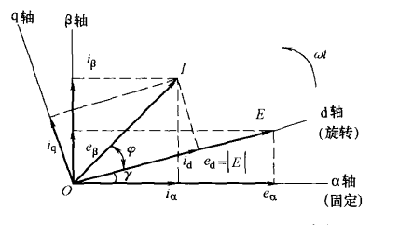
6.2.2 基于电压定向的矢量控制
图示为基于电网电压定向的矢量控制系统矢量图

Slide 29
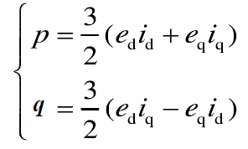
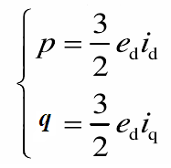
• 基于电网电压定向的矢量控制(VOC)。 由瞬时功率理论，系统的瞬时有功功率p、无功功率q分别为
在电网电压定向的同步旋转坐标系中，e_{d}=|E|，e_{q}=0。简化为
若不考虑电网电压e_{d}的波动，则通过控制就可分别控制并网逆变的有功、无功功率。

Slide 30
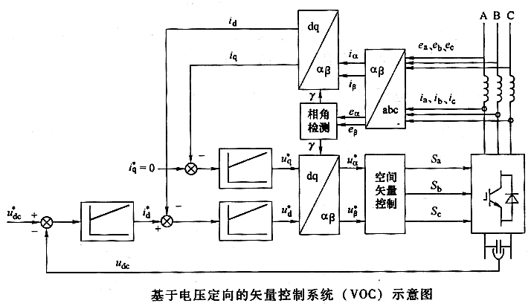

Slide 31
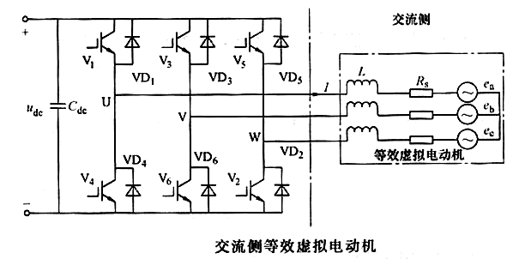
6.2.3 基于虚拟磁链定向的矢量控制
磁链：导电线圈或电流回路所链环的磁通量。磁链等于导电线圈匝数N与穿过该线圈各匝的平均磁通量φ的乘积，故又称磁通匝。
虚拟磁链定向的基本出发点是将并网逆变器交流侧（包括滤波器环节和电网）等效成一个虚拟的交流电动机，如图所示。

Slide 32
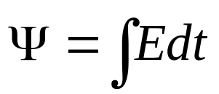
图中，R_{S}、L可分别看作是该交流电机的定子电阻和定子漏感。
三相电网电压矢量E经过积分后所得的矢量
可认为是该虚拟电机的气隙磁链

Slide 33
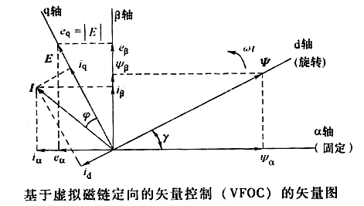
基于虚拟磁链定向的矢量控制的矢量图如图所示

Slide 34
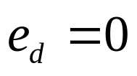
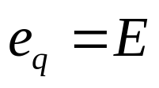

由于虚拟磁链矢量ψ比电网电压矢量E滞后90⁰，若控制并网逆变器运行于单位功率因数状态时需满足：
这样并网逆变器的瞬时功率为：

Slide 35
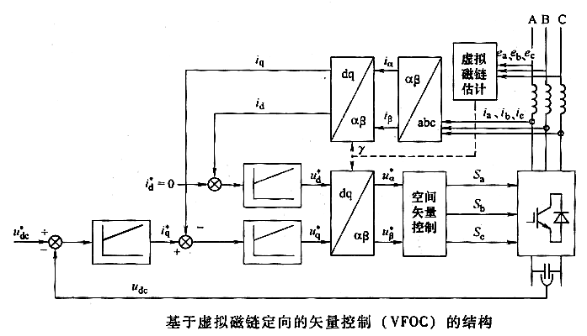
基于虚拟磁链定向的矢量控制的结构如图所示

Slide 36
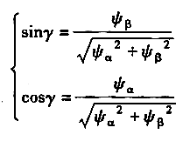
由于采用磁链矢量ψ定向，其磁链矢量的位置角γ由αβ坐标系下的电网电压α、β轴分量e_{α}、e _{β}积分所得的φ_{α}、 φ_{β} 计算而得，即：

Slide 37
6.3 单相并网逆变器的控制
单相并网逆变器由于只有单一的交流量，一般引入虚拟的正交电流，构成虚拟的两相正交的交流系统，也可与三相系统那样，实现在静止坐标系或同步坐标系中的控制策略。

Slide 38
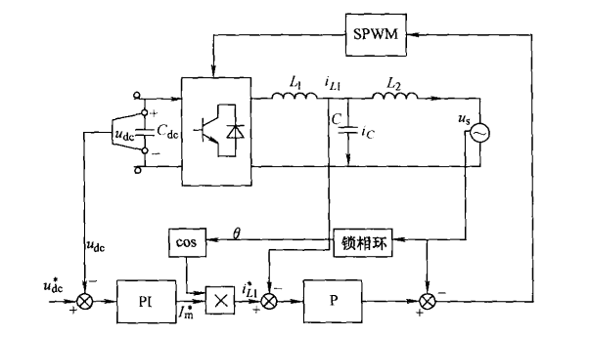
一、静止坐标系中单相并网逆变器的控制
基于PI、P调节器的单相并网逆变器的双环控制系统结构

Slide 39
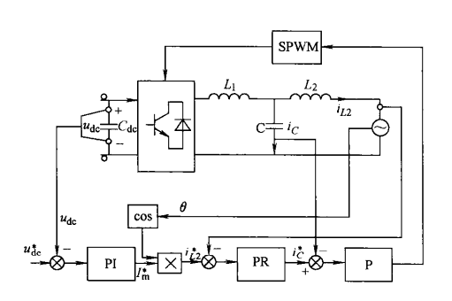
基于PR调节器的单相并网逆变器的控制系统结构
图6-21

Slide 40
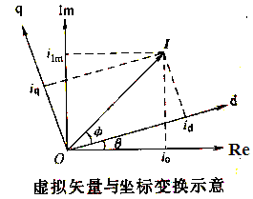
二、同步旋转坐标系中单相并网逆变器的控制
在单相系统中，将实际的交流量（如输出电流i_{o}）延迟90⁰就可以虚拟出一个正交分量i_{Im}，而将i_{o}和虚拟出的正交分量i_{Im}合成实际上构成了两相静止坐标系ReIm中的虚拟矢量I。
将i_{o}和i_{Im}，经同步旋转坐标系d、q轴分解，即可得到虚拟矢量I相应的d轴及q轴分量。

Slide 41
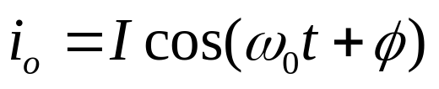
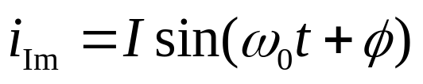

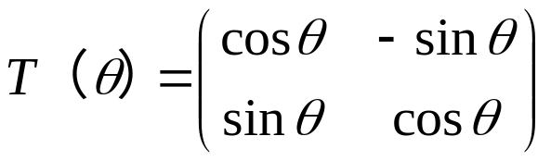
设单相并网逆变器的网测电流为
式中：I电流幅值；φ为初相角；ω₀为基波角频率
虚拟的变量：
坐标变换后，dq坐标系下的d、q轴变量i_{d}、i_{q}为：
i_{q}表示有功电流分量， i_{d}表示无功电流分量

Slide 42
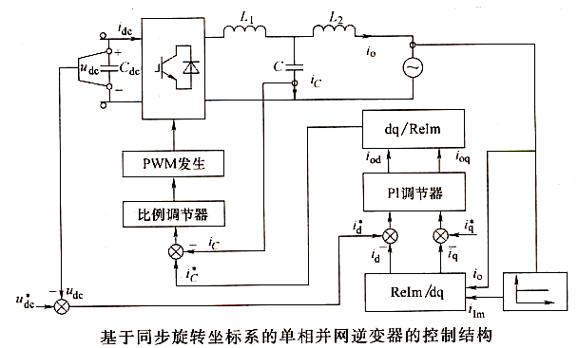
基于同步旋转坐标系单相并网逆变器的控制结构如图所示

Slide 43
作业：
1.逆变器与市电并联运行的输出控制可分为几种？常用的是哪一种？
2.简述并网控制的基本工作原理

Slide 44
